Slide 1
大阪府都市基盤施設維持管理技術審議会
第２回 全体検討部会
参考資料 ４
主な施設の点検状況等資料
大阪府 都市整備部

Slide 2
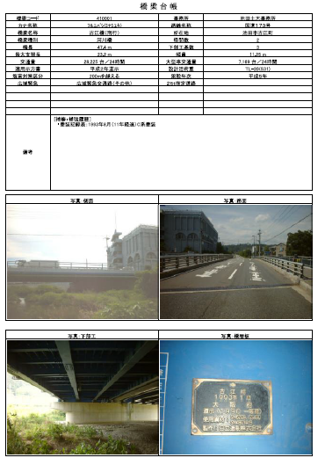
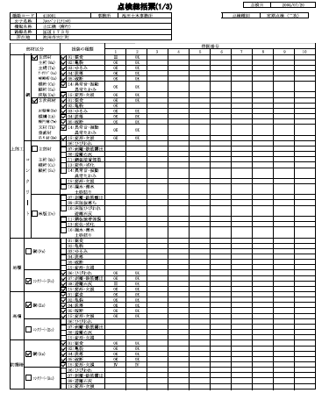
１ １ 主な施設の点検状況等(道路：橋梁）
道路管理施設（橋梁）
【橋梁定期点検】 予測計画・状態監視型診断（多段階評価・重要度考慮） 修繕・長寿命化
《健全度》
・健全な状態を100
健全度=100-Σ損傷評価点
・損傷等級と損傷点
A 良好、0点
B ほぼ良好、25点
C 軽度、50点
D 顕著、75点
E 深刻、100
《補修工事等の実施》
各橋梁を重要度から3つのグループに分類。
重要度大は健全度70、中は60、小は50を下回っているものについて補修を実施。
《緊急対策の必要性》
有：応急措置の実施
無：健全度算出
・5年に1回、委託による点検
※定期点検以外に、職員による点検（1回/年程度）を実施
蓄積
活用
【点検データの蓄積】 大阪府橋梁情報提供システム
不可視部分について
【基礎】
・ 構造上、点検は不可能
【PC鋼線】
・ 不具合があればひび割れ等の変状が発生
【床板】
・ 上面は舗装打換え時に確認
・ 橋梁点検車で届かない広幅員の下面
【補修・補強後の構造物】
・ 炭素繊維シート、鋼板巻立て設置後の本体構造物

Slide 3
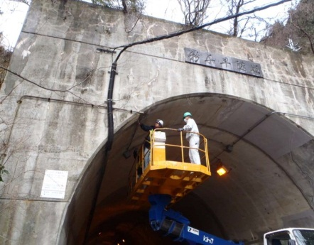
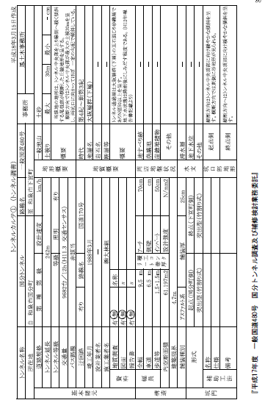
１ ２ 主な施設の点検状況等(道路：トンネル）
道路管理施設（トンネル）
【トンネル定期点検】 状態監視型診断（多段階評価） 今後の対応
《判定区分》
AAランク：損傷・変形が著しく、第三者に対し支障となる恐れがあり、緊急的な対策が必要
Aランク：変状があり、応急対策は必要としないが、補修・補強対策の要否を検討
Bランク：損傷・変状はあるが、機能低下が見られず、損傷の進行状態を継続的に観察
Sランク：変状はないか、あっても応急対策や標準調査の必要がない
《今後の対応》
AAランク：応急対策及び緊急に補修が必要
Aランク：標準調査の実施
Bランク：経過観察
Sランク：点検報告書の作成
・5年に1回、専門業者による点検
※定期点検以外に、職員による
点検（1回/年程度）を実施
蓄積
活用
【点検データ】
不可視部分について
【背面空洞】
・ 在来工法のものは要確認
【変位】
・ 外圧による変位の確認

Slide 4
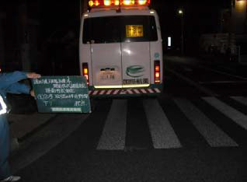
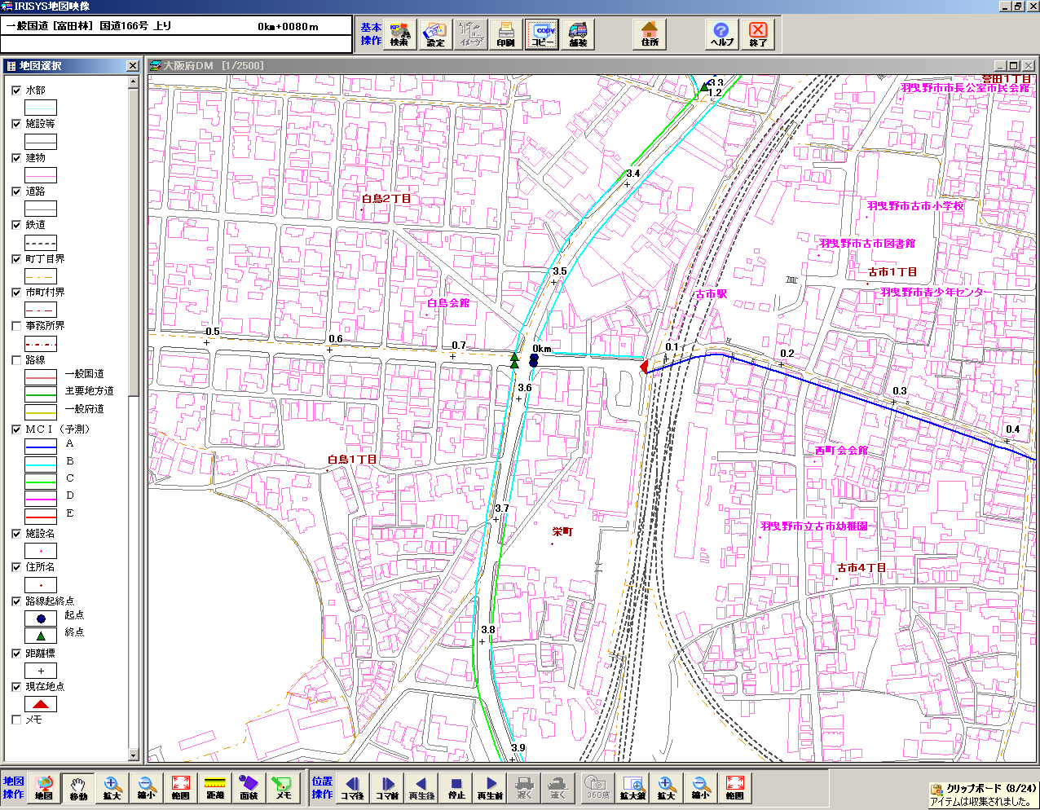
１ 3 主な施設の点検状況等(道路：舗装）
道路管理施設（舗装）
【舗装定期点検】 予測計画・状態監視型診断 今後の対応
（多段階評価・重要度考慮）
《今後の対応》
路線の重要性区分に基づき、路線を5つのグループに分類。
G5：MCI5
G4、3：MCI4
G2、1：MCI3
管理水準を下回った場合に、路面状態が管理レベルの基準に比して悪い箇所を優先して補修。
《維持管理指数(MCI)》
MCI5以上：望ましい管理レベル
MCI3～5：補修が必要
MCI3以下：早急に補修が必要
・3年に1回(山間部等10年/回)委託による点検
※定期点検以外に、道路パトロールを2万台/12h以上の路線は週2回、その他重点化する路線も週1回実施
蓄積
活用
【点検データ】
不可視部分について
【路面下の空洞】
・ 現在は路面の凹等の変状が出てから対応
・ 点検・調査は未実施（来年度より実施予定）

Slide 5
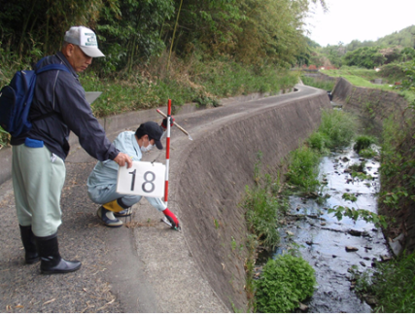
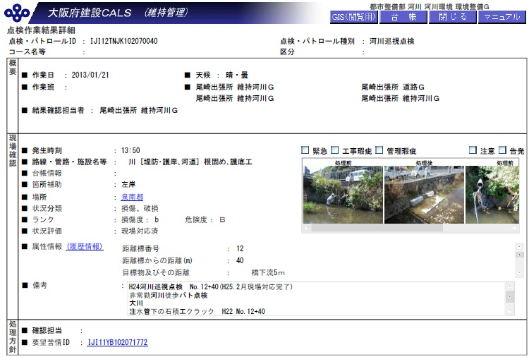
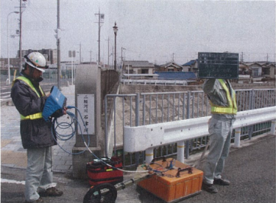
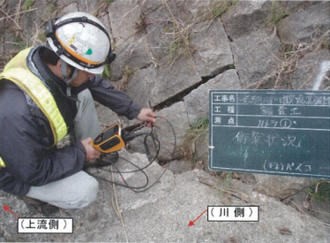
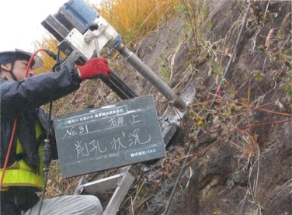
２ １ 主な施設の点検状況等(河川：堤防、護岸等）
河川管理施設（堤防、護岸、堰、樋門、樋管、落差工等）
【河川巡視点検】 状態監視型診断（多段階評価・影響度考慮） 維持修繕
《損傷度》
aランク：損傷が著しく、既に
治水機能に支障をきたし
ている
bランク：中程度の損傷で、
治水機能に支障をきたす
恐れあり
《影響度》
・人家等への影響あり
aランク⇒Aランク
bランク⇒Bランク
・人家等への影響なし
aランク⇒応急対応
《補修工事等の実施》
Aランク：次期出水期迄に応急対策
を完了させ、その後、更に必要な
対策を実施
Bランク：詳細な調査を実施し、概ね
3年以内に順次対策を実施
・年1回、職員による徒歩点検
・不具合箇所の発見、経過観察
《点検結果の公表》
大阪府HPで点検結果を公表し、府民と情報を共有
蓄積
活用
※河川巡視点検以外に、河川パトロール（職員・車両・1回/週程度）、徒歩パトロール（非常勤・徒歩・1回/年程度）を実施
【点検データの蓄積】 建設CALSシステム
【不可視部の点検】
《蓄積内容》
・点検日
・河川名
・左右岸の別
・所在地
・損傷内容
・状況写真
・平面・横断図
（ポンチ絵）
・損傷度
・危険度 等
堤防天端の亀裂や、ブロック積護岸の目地開きなどが発生した場合、堤防の空洞化を確認するためにレーダー探査を実施。
レーダー探査後、カメラ調査や削孔調査により空洞化を確認。
カメラのよる空洞確認
削孔よる空洞確認

Slide 6
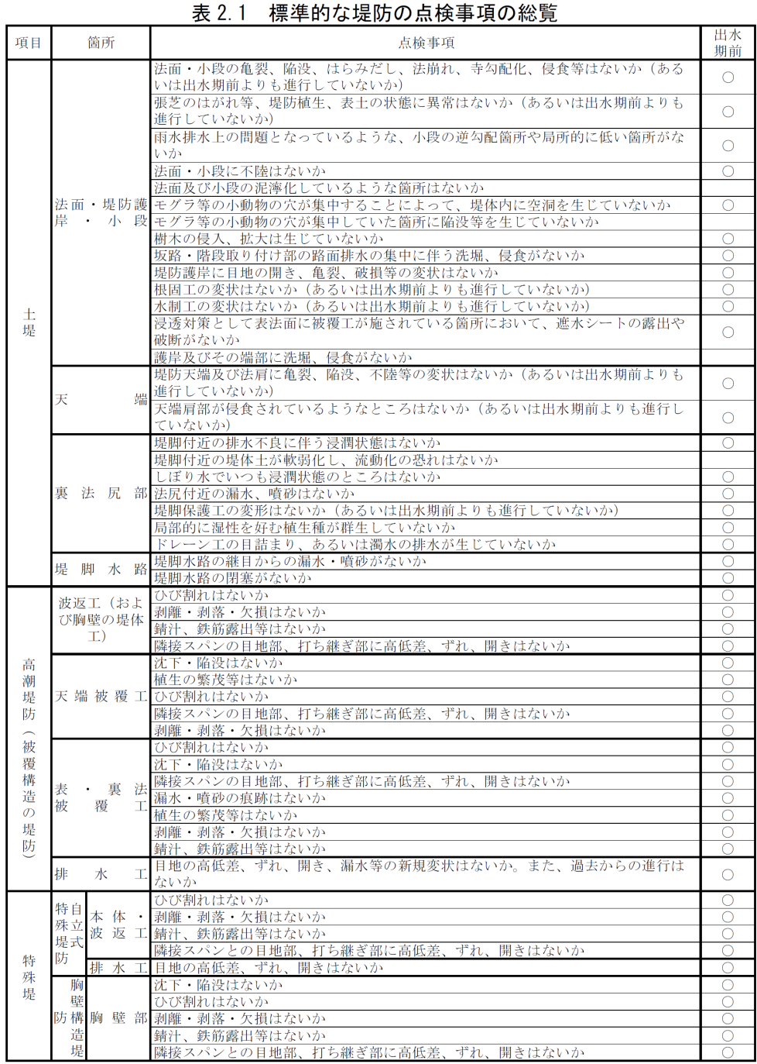
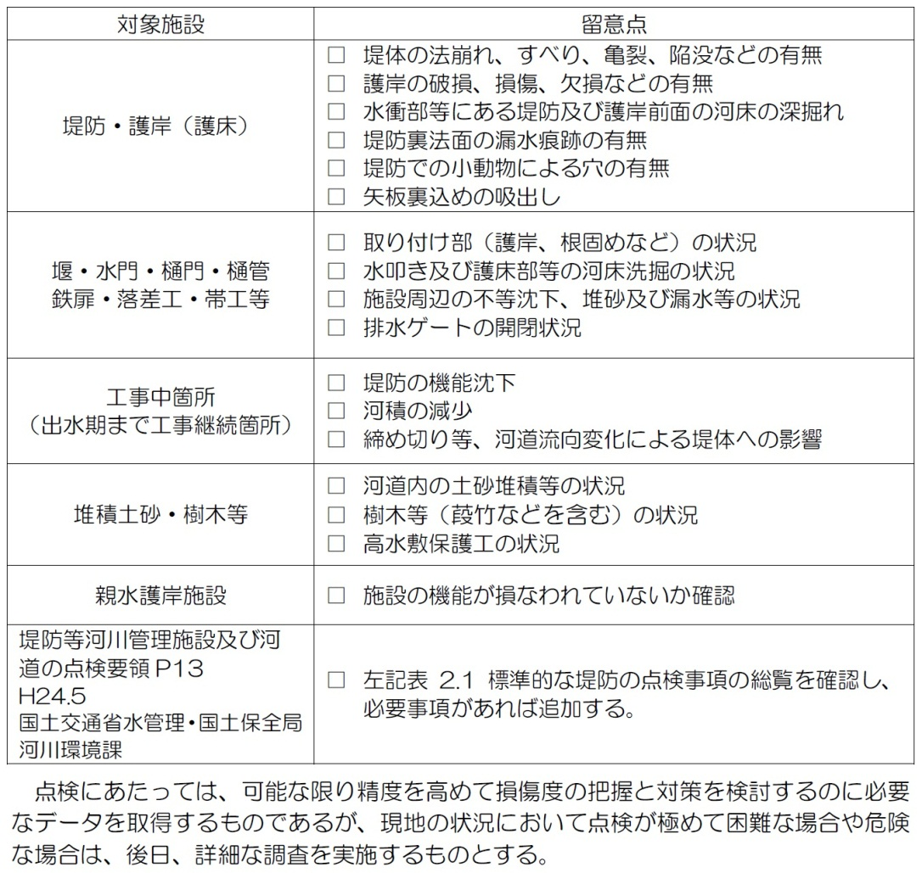
２ ２ 主な施設の点検状況等(河川：堤防、護岸等）
河川巡視点検による点検項目
【河川巡視点検実施要領】 （大阪府作成資料）
堤防等河川管理施設及び河道の点検要領
（国土交通省 水管理・国土保全局 H24.5）

Slide 7
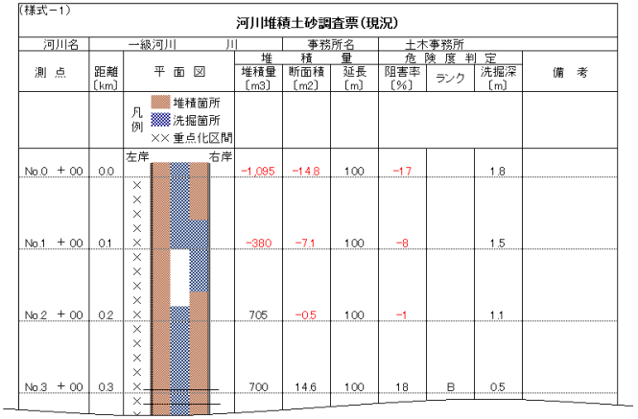
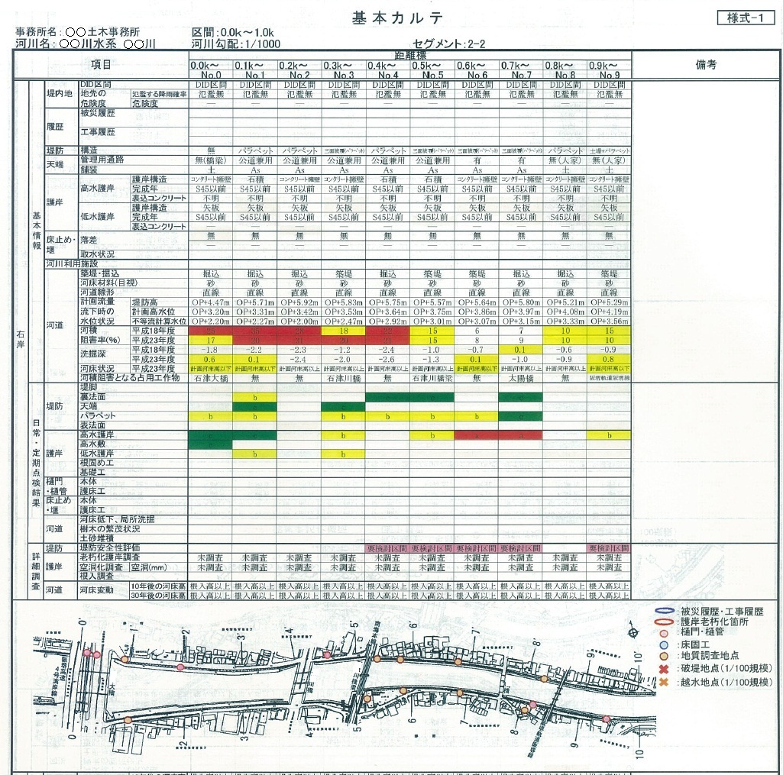
２ 3 主な施設の点検状況等(河川：土砂堆積・河床洗掘）
河川管理施設（定期縦横断測量、河川カルテ）
【河道管理】
【河川カルテ】
府管理河川で、河川内の土砂堆積・河床洗掘の状況把握を目的として、5年毎に縦横断測量を実施。
（実施年度：H13,H18,H23）
河川巡視点検結果や横断測量結果に加え、測点毎の護岸構造、施工年度、被災・工事履歴、河床材料等を取りまとめた河川カルテを順次作成。種々のデータを集積し、維持管理に活用（カルテは適宜更新）。
《調査内容》
・堆積、洗掘量
・河積阻害率
・洗掘深
データを蓄積
事後保全型
《多段階評価・影響度考慮》
河積阻害率に加え、周辺の土地利用状況等を考慮して
優先度を設定
《堆積土砂除去工事の実施》
Aランク：3年を目途に順次対策
を実施
Bランク：5年を目途に順次対策
を実施
《調査結果の公表》
大阪府HPで調査結果を公表し、府民と情報を共有。
※堆積土砂は洪水等により変動するものであることから、現地の状況
を踏まえ、優先順位を毎年確認し、実施箇所を選定する。

Slide 8
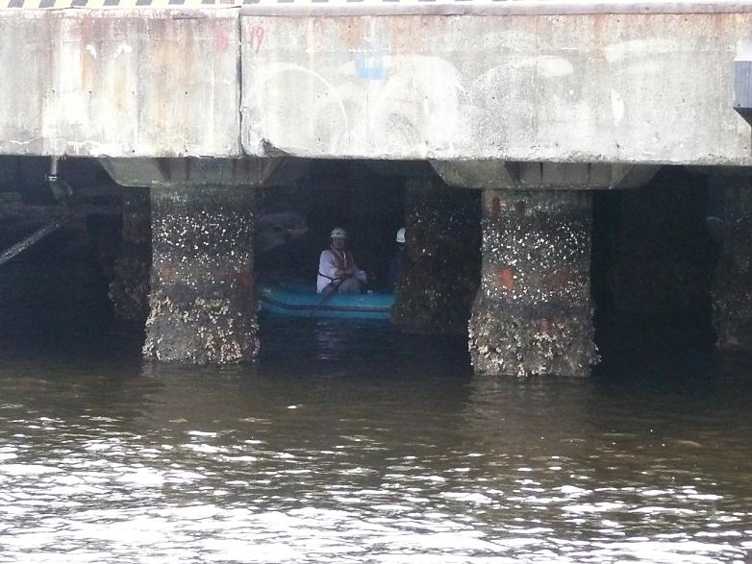
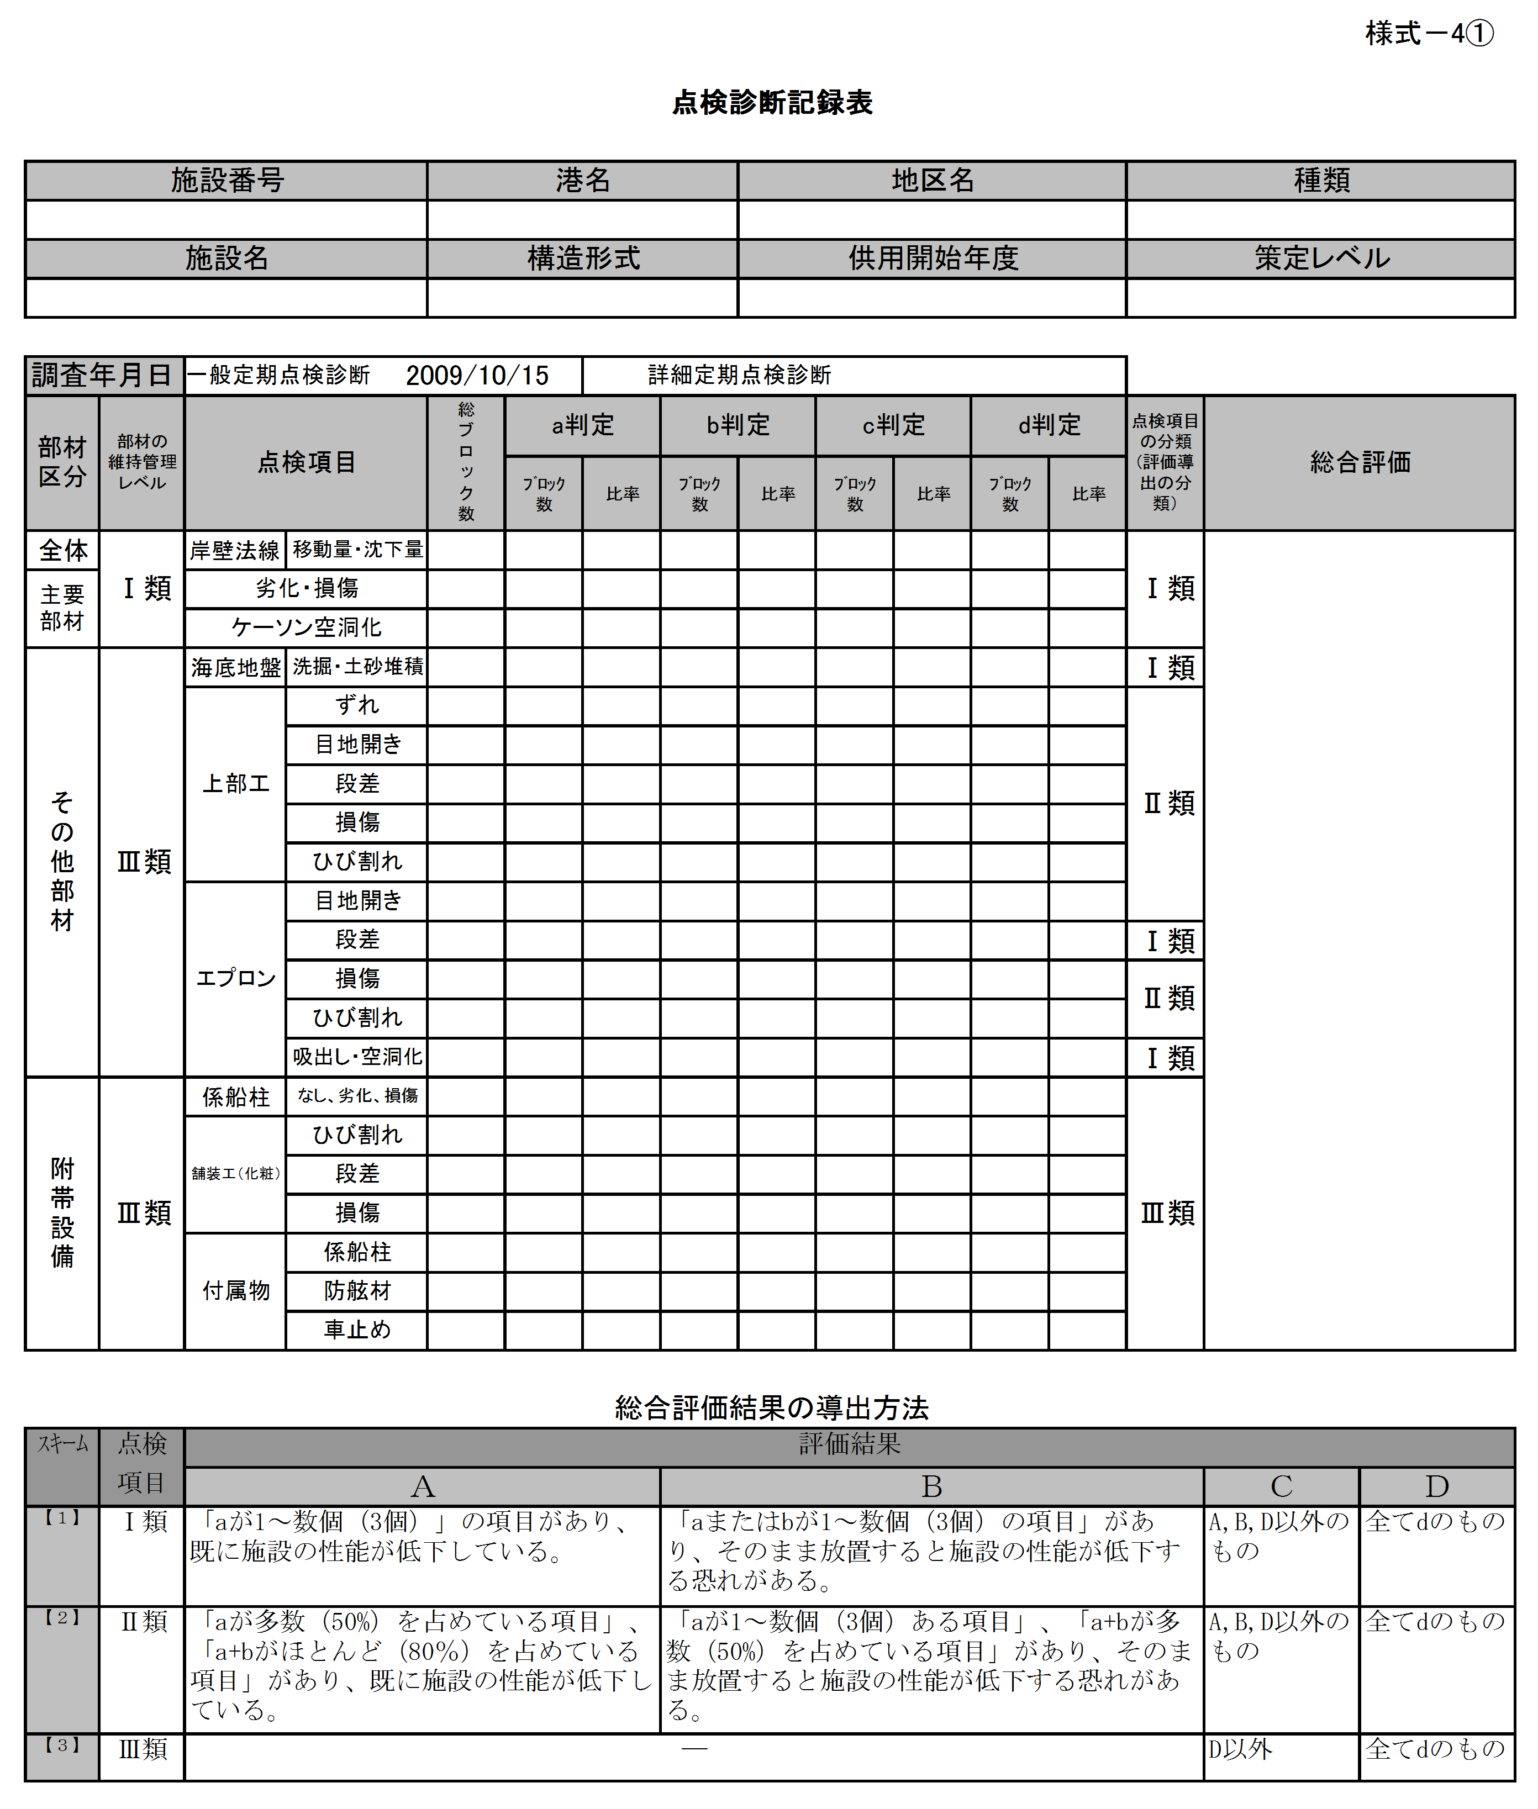
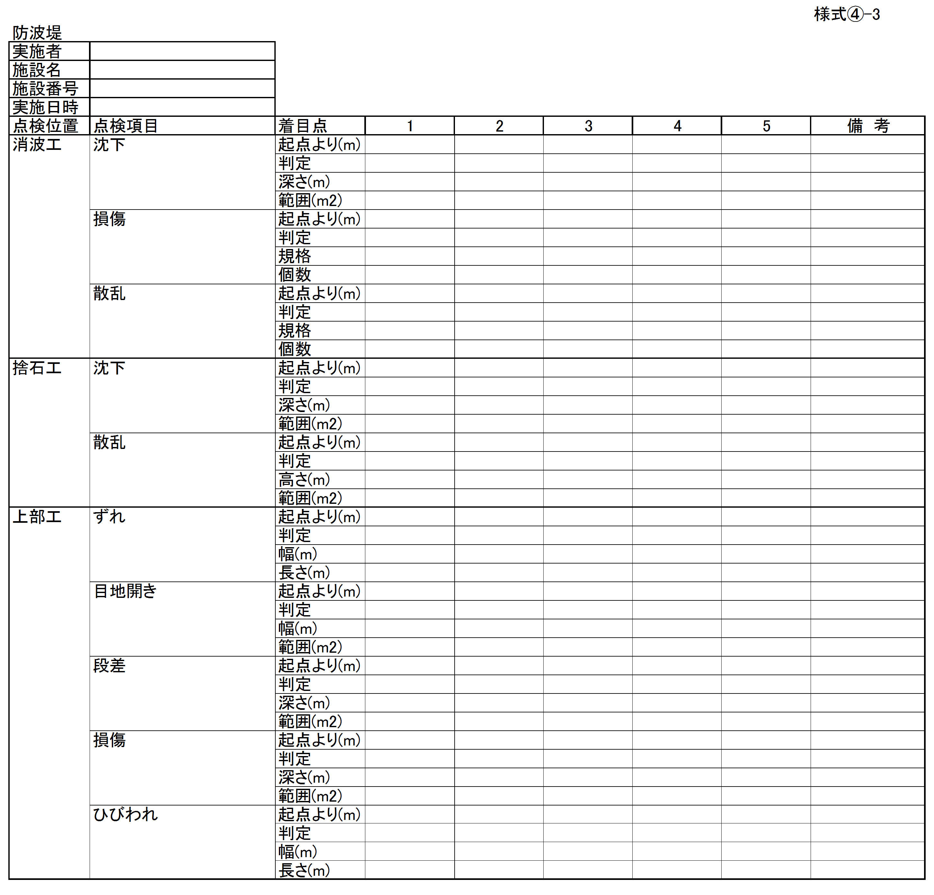
３ １ 主な施設の点検状況等(港湾施設）
港湾施設（岸壁、物揚場、防波堤）
【詳細定期点検】 予測計画・状態監視型診断（多段階評価・重要度考慮） 修繕・長寿命化
《判定区分》
Ａランク：施設の性能が低下している状態
Ｂランク：放置した場合に、施設の性能が低下する恐れがある状態
Ｃランク：施設の性能にかかわる変状は認められないが、継続して観察する必要がある状態
Ｄランク：異常は認められず、十分な性能を保持している状態
《今後の対応》
Ａランク：応急対策及び緊急に補修が必要
Ｂランク：詳細調査を実施し、補修の検討
Ｃランク：経過観察
Ｄランク：経過観察
・10年に1回、委託発注による点検
※一般定期点検⇒職員による
点検（1回/5年程度）を実施
蓄積
活用
【点検データ】
大阪府港湾施設
維持管理基本計画 点検要領
不可視部分について
【係留施設 背面空洞化】
・ エプロン部の変位の確認
・ 鋼矢板部の変位の確認

Slide 9
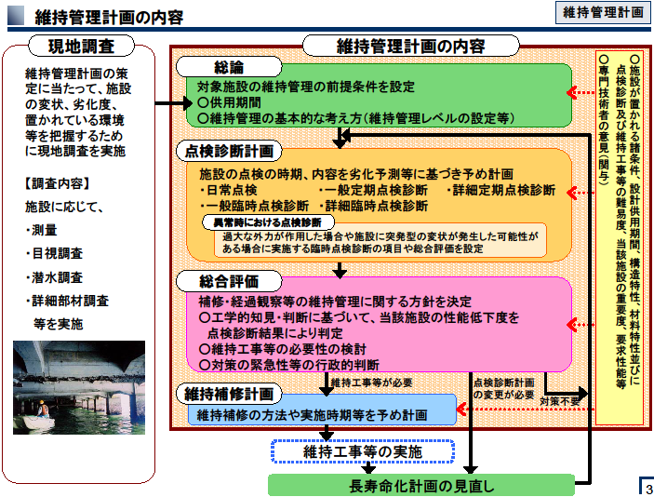
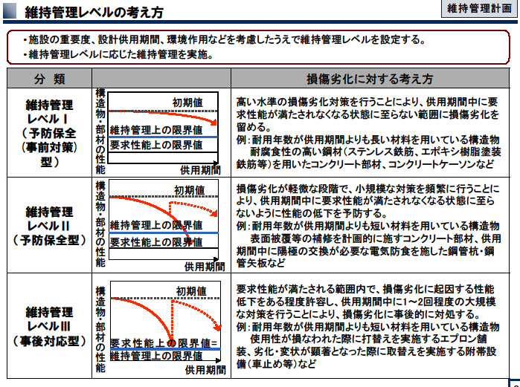
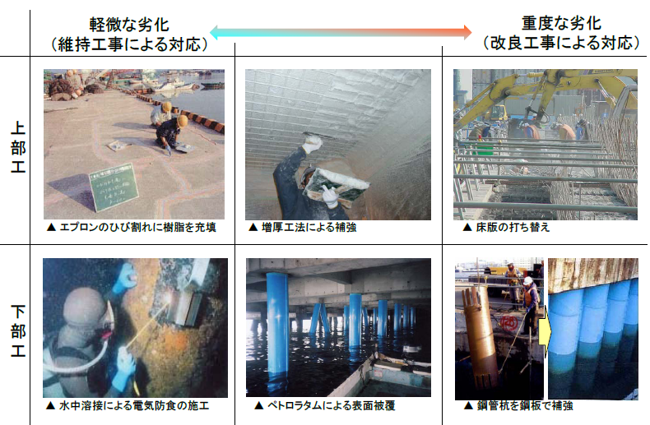
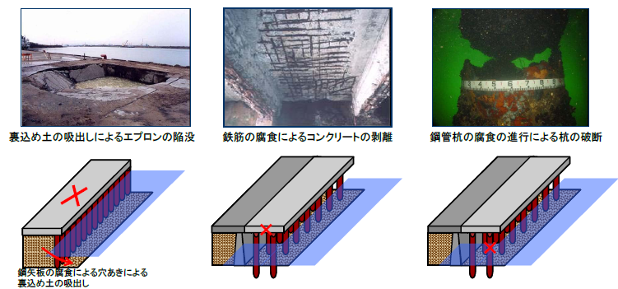
３ ２ 主な施設の点検状況等(港湾施設）
長寿命化（予防保全対策）の基本的な考え方（港湾施設 維持管理計画策定）
維持工事の事例 （桟橋式岸壁の事例）

Slide 10
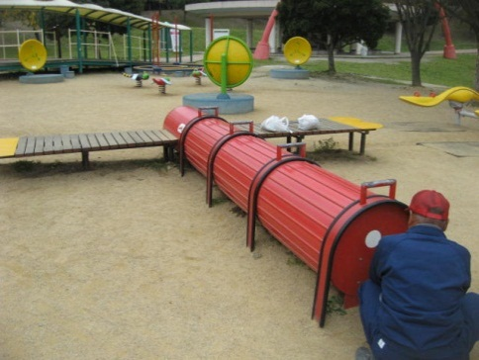
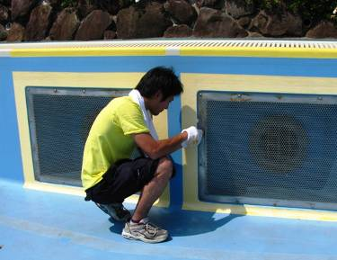
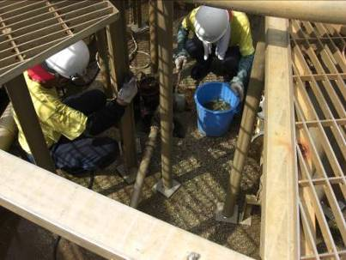
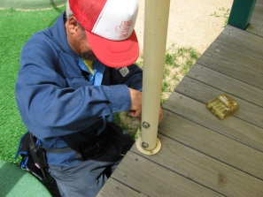
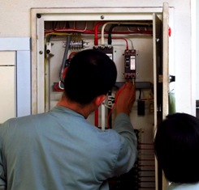
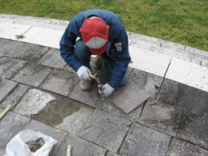
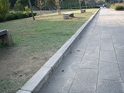
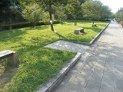
4 1 主な施設の点検状況等(公園)
公園施設の維持管理の仕組み
○18公園すべて、指定管理者制度を導入し、管理運営を実施。
○大阪府の管理要領・公園マニュアルに基づく管理水準で、日常の維持管理を実施。
維持管理の仕組み
⇒ なお、老朽化に伴う更新・改修は大阪府が実施
【指定管理者】
【大阪府】
日常維持管理（点検・修繕）
管理状況の確認・改善指導
（施設の点検・修繕）
（問題状況の把握・指導）
Check
視点
・施設保全
・利用者※
・管理水準
※府民の声を反映
した維持・更新
指導徹底により、維持管理の品質向上
⇒きめ細かな修繕による利用の安全確保
⇒利用者目線の小改修による施設機能の強化
品質向上
利用実態から
安全性確保
府民の声をもとに段差解消

Slide 11
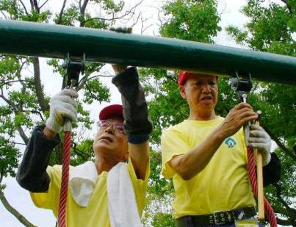
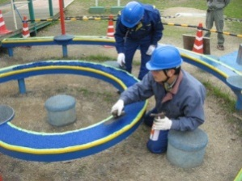
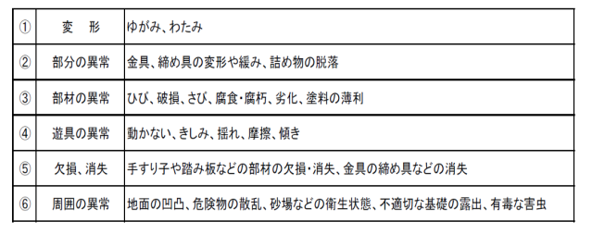
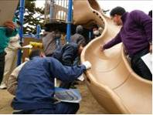
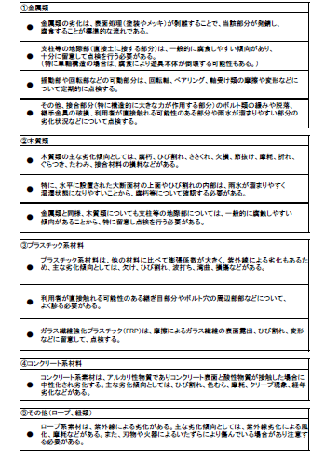
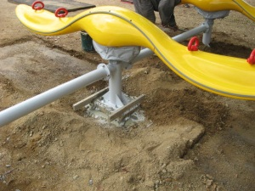
4 2 主な施設の点検状況等(公園)
公園施設の維持管理（遊具）
【日常・定期点検】 【状態監視（精密点検）】 【維持修繕】
■損傷・摩耗・劣化の度合いを点検により細かく把握
（診断）する為、全ての遊具の精密点検を行う
→点検結果カルテの作成・蓄積
・専門技術者が計測器等を使用して、定期点検より
詳細 かつ入念に点検を実施。
・通常外観から確認できない重要な部材・部位について
詳細に点検を実施
《評価区分》
Ａ：健全
Ｂ：部分的に異常
Ｃ：重要な箇所に部分的な異常
Ｄ：最重要部材等に異常
《補修工事等の実施》
Ｂランク：部分的な補修
Ｃランク：部分的な補修又は全体的
な補修
・徒歩による目視点検（毎日）
※事故やケガにつながるハザード
の有無を確認
・全ての遊具において目視、触診、
聴診による定期点検（月1回）
【遊具の精密点検】
■部位及び材質毎の点検の着眼点を設定
■各遊具毎に点検カルテ（評価カルテ）を作成
※全部位の点検
構造部材・消耗部
材の各部位単位に
細かく点検・診断（評価）
※不可視部の点検
埋設基礎部の点検

Slide 12
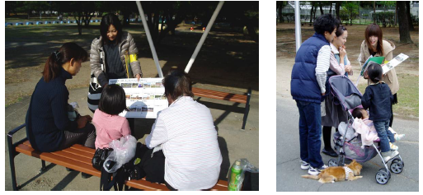
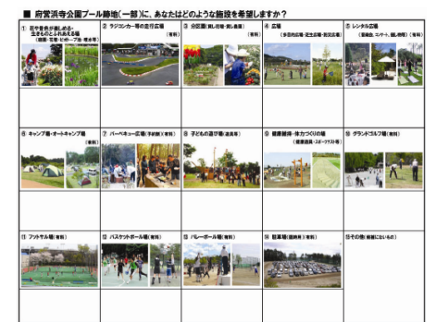
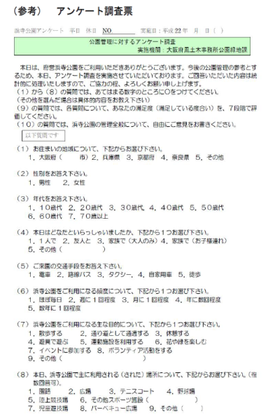
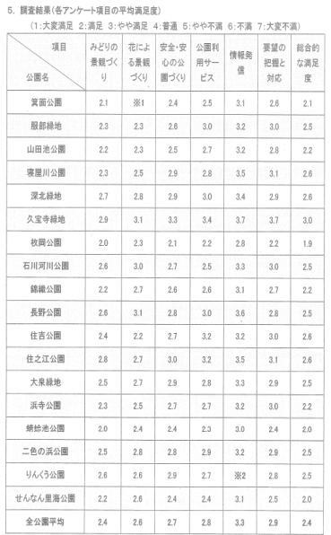
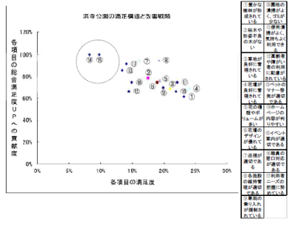
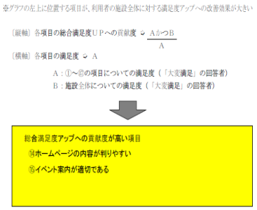
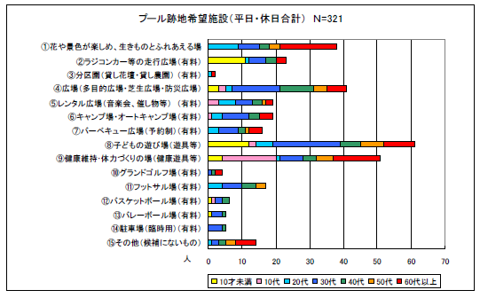
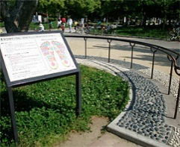
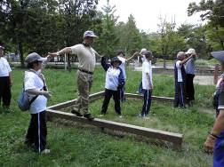
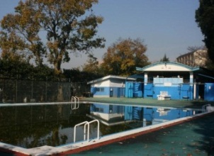
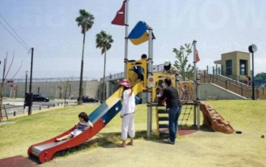
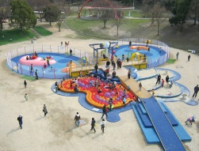
4 3 主な施設の点検状況等(公園)
公園施設の維持管理（利用者目線 ※利用者ニーズの把握）
■利用者満足度の調査
■利用者ニーズの調査
アンケート調査
利用者満足度評価
改善項目分析
利用者が求めている施設内容について調査分析
■利用者ニーズを踏まえた施設の更新
利用者ニーズによる 健康遊具への更新（機能転換）、プールからの遊戯広場への更新、新たな遊具への更新
健康遊具
プールから遊具への転換
新たな遊具に更新

Slide 13
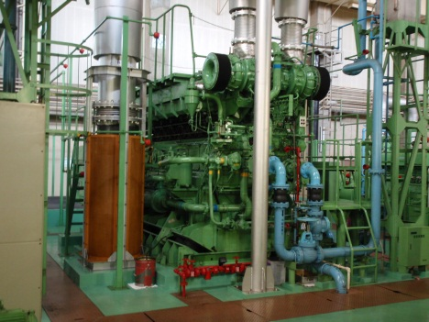
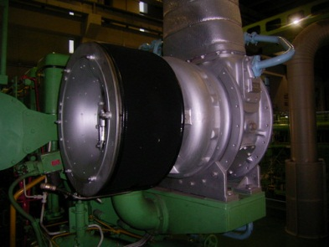
5 １ 主な施設の点検状況等(下水道施設）
下水施設（雨水ポンプ設備）※代表機場の例
【月点検】 設備の異常有無、機能確認
状態監視保全（多段階評価）
【年点検】 設備の信頼性確認
状態監視保全（多段階評価）
【不可視部の点検】
《対象箇所》
ディーゼルエンジン内部
《対応方法》
ｴﾝｼﾞﾝ分解整備
内部の損傷等確認
《点検頻度》
・メンテによる定期試運転 12回/年
・メンテによる定期点検（次頁参照）
《点検頻度》
・メンテによる定期点検（次頁参照）
《主な点検項目》
動作状況の確認
目視（変形、損傷）
触診（振動）
聴診（異音）
《点検項目》
目視（変形、損傷）
測定（分析、計測）
油脂類交換
清掃
《対象箇所》
ポンプ本体水没部
《対応方法》
水槽を空にし、底部
目視点検を実施
ディーゼル機関全景
ディーゼル機関用過給機
※フィルター清掃等実施
蓄積
【点検データの蓄積】
【点検データの活用】
【補修・改築】
《媒体》
電子ファイル・紙
《蓄積内容》
補修履歴・点検計測データ 等
・傾向管理（一部データ）
・維持管理方針の決定 等
・点検の結果に基づき、不具合箇所の
補修を実施し機能を確保
・計画的な改築の実施
・LCC判定により改築手法（長寿命化
もしくは更新）を選定
○下水道施設における「改築」の定義
部分交換（大規模補修）が「長寿命化」、全面交換が「更新」、両者を合わせた総称が「改築」
※処理施設を構成する管渠、構造物、機器単位で判断

Slide 14
5 2 主な施設の点検状況等(下水道施設）
雨水ポンプ設備の点検項目（抜粋）

Slide 15


6 １ 主な施設の点検状況等(防災施設：水門設備）
防災施設（水門設備）
【月点検】 設備の異常有無、機能確認
状態監視保全（多段階評価）
【年点検】 設備の信頼性確認
状態監視保全（多段階評価）
【不可視部の点検】
《対象箇所》
ディーゼルエンジン内部
《対応方法》
ｴﾝｼﾞﾝ分解整備
内部の損傷等確認
《点検頻度》
・職員による試運転運転点検 12回/年
・外注による点検 ９回/年
《点検頻度》
・外注による点検 １回/年
《点検項目》
動作状況の確認
目視（変形、損傷）
触診（振動）
聴診（異音）
《点検項目》
目視（変形、損傷）
測定（分析、計測）
一部分解確認
扉体の板厚
開閉装置のﾊﾞｯｸﾗｯｼ計測
《対象箇所》
水中部の戸当り
《対応方法》
潜水夫による
点検を実施
蓄積
【点検データの蓄積】
【点検データの活用】
【整備・補修・部分更新】
《媒体》
電子ファイル・紙
《蓄積内容》
補修履歴・点検計測データ 等
・傾向管理（一部データ）
・維持管理方針の決定 等
・点検の結果に基づき、不具合箇所の
整備、補修を実施し機能を確保
・計画的な補修、部分更新の実施
・状態監視保全機器は、継続使用の
可否を総合的に判断

Slide 16

6 ２ 主な施設の点検状況等(防災施設：水門設備）
水門設備の点検項目
ゲート点検・整備要領（案）（社団法人ダム・堰施設技術協会） より一部抜粋

